Slide 1
تصنيع جهاز الحماية الكلفانية
اعداد الطالبان:- شهاب احمد رضا باشراف الاستاذ :- م. عمار عيسى ناجي
صالح غانم جاسم

Slide 2
مقدمة :-
التآكل الكلفاني هو عملية تآكل تحدث نتيجة التفاعل الكهروكيميائي بين معدنين مختلفين في وجود محلول كهربائي. يُعتبر التآكل الكلفاني مشكلة شائعة في العديد من التطبيقات الصناعية حيث يؤدي إلى تدهور وتلف المعدات والهياكل المعدنية، مما يتسبب في خسائر مادية وتكاليف إصلاح باهظة.
تعتمد سرعة التآكل الكلفاني على عدة عوامل مثل اختلاف الإمكانات الكهروكيميائية بين المعادن، وتوصيل كهربائي بينهما، ونوع المعادن المستخدمة. بالإضافة إلى ذلك، تلعب درجة الحرارة وتركيز المحلول الكهربائي ومساحة الاتصال بين المعادن دورًا في تسارع عملية التآكل.

Slide 3
الهدف :-
توضيح مبدأ انتقال الألكترونات من قطب الى اخر وتوليد شحنة كهربائية عن طريق التفاعل الكيمياوي ، بأستخدام الخلية الجلفانية .

Slide 4
الخلية الكهروكيميائية للتآكل الكلفاني
هي نوع من الخلايا التآكلية التي تحدث عندما يكون هناك اتصال بين معدنين مختلفين في وجود محلول كهربائي. إنها طريقة للتآكل يحدث بسبب الفرق في الإمكانات الكهروكيميائية بين المعدنين.
تتكون الخلية الكهروكيميائية للتآكل الكلفاني من أنود وكاثود ومحلول كهربائي. يكون الأنود هو المعدن الذي يتعرض للتآكل، في حين يكون الكاثود هو المعدن الذي يبقى محميًا. يعمل المحلول الكهربائي كوسيط توصيل يسمح بتدفق الأيونات بين الأنود والكاثود.

Slide 5
مكونات الجهاز
ت | اسم المادة | الحجم او النوع | الكمية | الملاحظات
 | بيكر | 0.5 لتر | 2
 | قطب خارصين zn | لوح | 1
 | نترات الخارصين Zn(No₃)₂ | مسحوق يخلط مع الماء بكمية قليلة | 10 غم
 | قطب نحاس Cu | لوح | 1
 | نترات النحاس Cu(No₃)₂ | مسحوق يخلط مع الماء بكمية قليلة | 10 غم
 | قنطرة على شكل حرف U | قطر الانبوب 1 سم | 1
 | محلول ملحي NaCl | 100 مل | 1
 | اسلاك موصلة | 20 سم | 2
 | جلفانوميتر (فولتميتر) | جهاز يتحسس الفولتية | 1
 | حاجز غشائي مسامي | قطن | 2

Slide 6
طريقة العمل :-
1- يتم تحضير المحاليل من خلال اخذ كمية وزنها 5 غرام من نترات الخارصين ونمزجها مع 100 مل ماء مقطر لنحضر محلول نترات الخارصين
2- ناخذ ايضا 5 غرام من كبريتات النحاس ونمزجها مع 100 مل من الماء المقطر وحتى يظهر اللون الازرق لكل المحلول في كل بيكر على حدى
3- نحضر الجسر الملحي من خلال وضع المحلول الملحي في الانبوبة التي على شكل حرف u ثم نضع حاجز قطني في الاطراف مع ضمان وصول المحلول الملحي له
4- نضع كل من الاقطاب القطب الاول الخارصين في محلول نترات الخارصين والقطب الثاني النحاس في محلول كبريتات النحاس
نضع الجسر الملحي ونوصل الاقطاب بجهاز الكلفانو ميتر

Slide 7
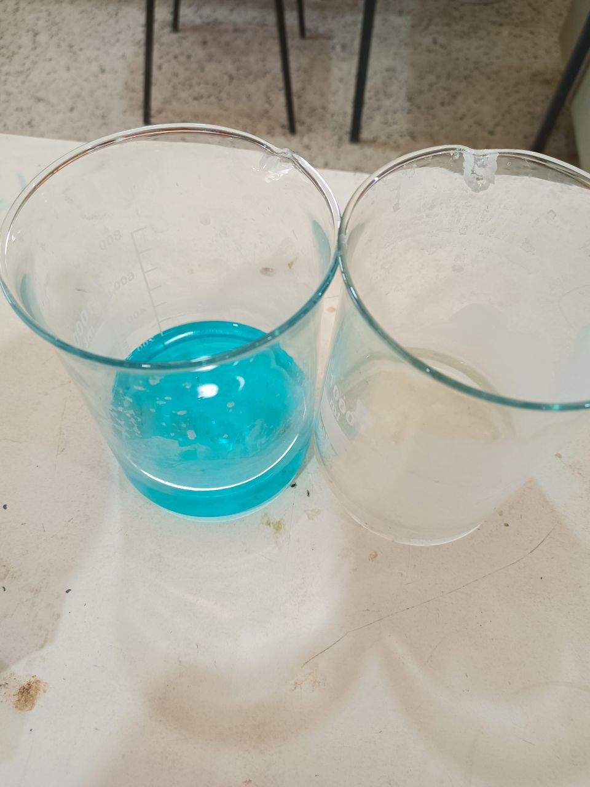
بيكر عدد 2 يحتوي كل بيكر على احد انواع المحاليل المحضرة

Slide 8
قطب خارصين zn اضافة الى نترات الخارصين Zn(No₃)₂

Slide 9
قطب نحاس Cu كبريتات النحاس Cu(No₃)₂

Slide 10
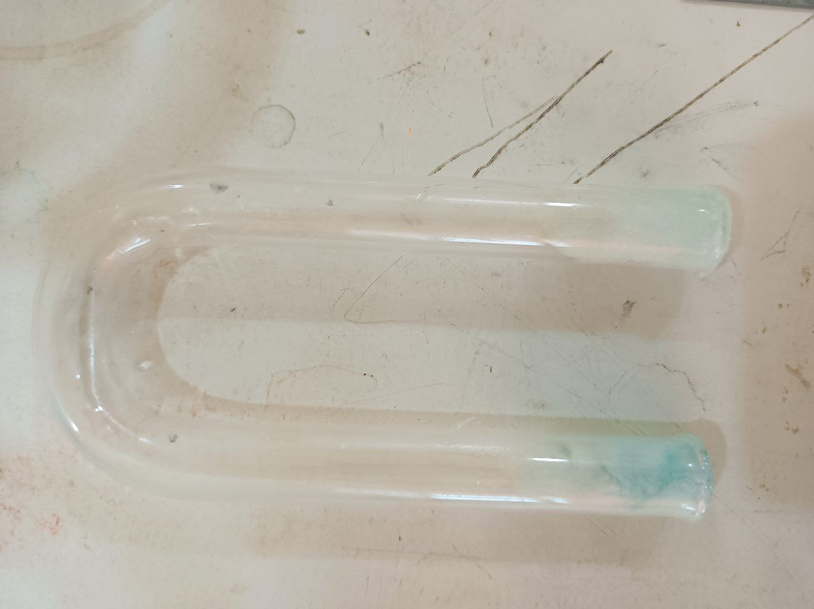
قنطرة على شكل حرف U

Slide 11
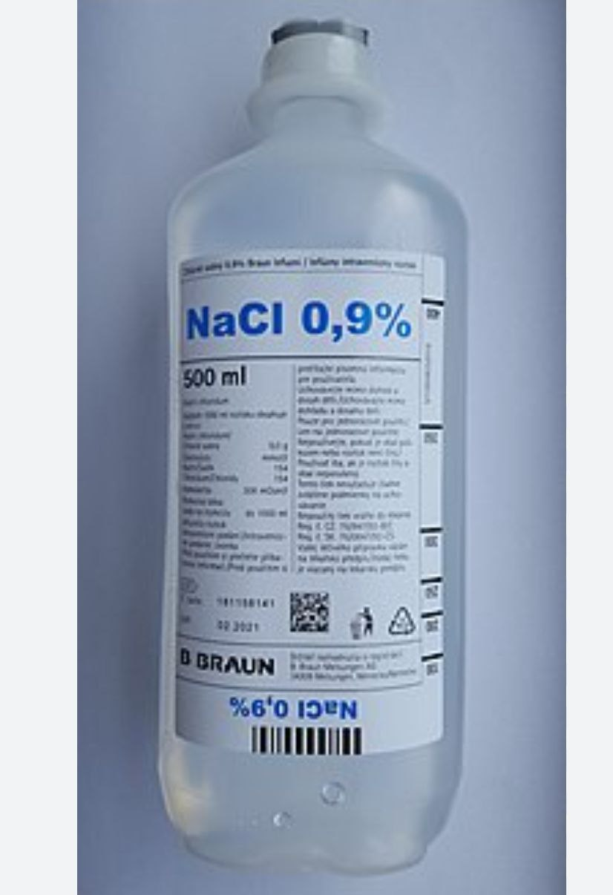
محلول ملحي NaCl

Slide 12
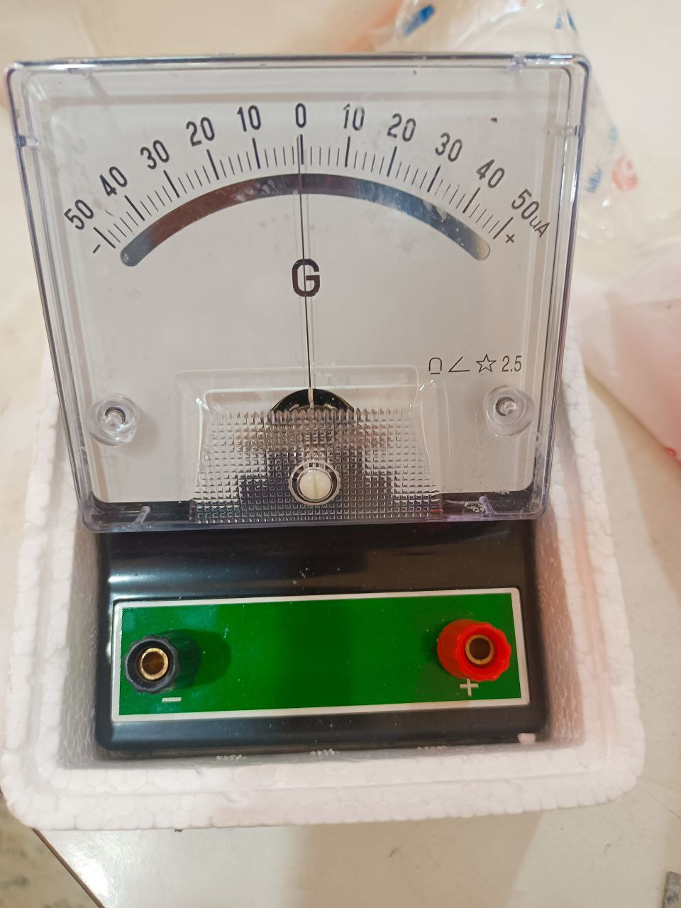
جلفانوميتر (فولتميتر)

